Slide 1
PLANIFICACIÓN CLASES VIRTUALES SEMANA N° 31 FECHA : 28- Octubre-2020
Colegio Jean Piaget
Mi escuela, un lugar para aprender y crecer en un ambiente saludable

Slide 2
ASIGNATURA /CURSO | Tecnología y artes 2° Básico
NOMBRE DEL PROFESOR/A | Alicia Cuellar
EDUCADORA DIFERENCIAL | Judit Figueroa
OBJETIVO DE APRENDIZAJE PRIORIZACIÓN NIVEL 1 | ARTES Expresar y crear trabajos de arte a partir de la observación del: entorno natural: ­figura humana y paisajes chilenos entorno cultural: personas y patrimonio cultural de Chile entorno artístico: obras de arte local, chileno, latinoamericano y del resto del mundo. (OA 1) TECNOLOGÍA Probar y explicar los resultados de los trabajos propios y de otros, de forma individual o en equipos, dialogando sobre sus ideas y señalando cómo podría mejorar el trabajo en el futuro. (OA 4)
INDICADORES DE EVALUACIÓN PARA OA | ARTES Desarrollan ideas para sus trabajos de arte, basándose en la música, experiencias, historias e imaginación. TECNOLOGÍA Indican aspectos de los trabajos que podrían optimizarse o mejorar en el futuro.
CONTENIDO /HABILIDADES | Reconocer, concluir, clasificar, reconocer, analizar, describir, establecer.
OBJETIVO DE LA CLASE | Realizar y explicar trabajo de arte creado.
EVALUACIÓN | Ticket de salida

Slide 3
Reglas para una buena clase
Puntualidad
Tener materiales solicitados
Ser respetuoso con el profesor y sus compañeros
Mantener micrófono apagado y cámara encendida(solo si el alumno quiere)
Dudas o consultas
Estar atento a la clase online

Slide 4
Inicio Activación Conocimientos Previos
RECORDEMOS
¿Qué cosas me ponen feliz?
¿Qué cosas me ponen triste?

Slide 5
¿Qué hago cuando estoy feliz?

Slide 6
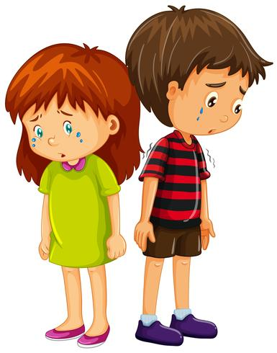
¿Qué hago cuando estoy triste?

Slide 7
MANOS A LA OBRA
Ahora que trabajamos un poco las emociones en relación a nuestras experiencias personales es momento de comenzar a crear.
Vamos a crear un amigo que nos acompañara en los buenos y malos momentos.
Para eso debes cerrar tus ojitos e imaginar el ¿Cómo te gustaría que fuera tu amigo? Y comenzar a crearlo.

Slide 8
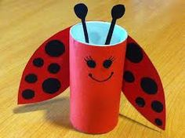
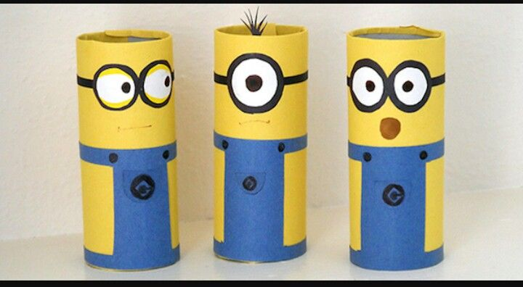
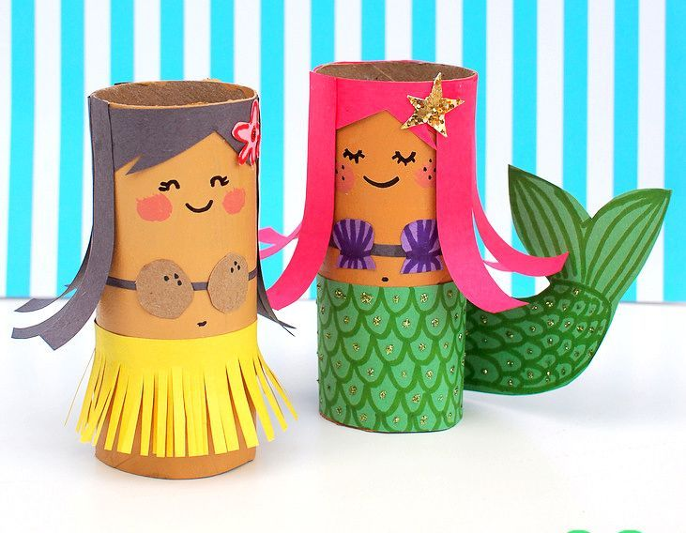
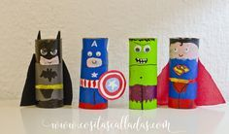
EJEMPLOS

Slide 9
TICKET DE SALIDA
ASIGNATURA Tecnología
SEMANA 31
CIERRE
Nombre: _______________________________________
¿Cómo nos puede ayudar nuestro personaje en la vida diaria? Explica
2) ¿Crees que el personaje creado necesite algunas modificaciones? Fundamenta
Enviar fotografía de este ticket de salida al:
Correo: Alicia.cuellar@colegio-jeanPiaget.cl

